Slide 1
TWITTER

Slide 2
Obtención de Twittes
1
@TheBridge_Tech

Slide 3
snscrape.modules.twitter
Búsqueda de twittes por medio de la librería snsscrape.

Slide 4
Base de Datos (sqlite3)
Fecha | ID_twitte | N_Likes | Texto
2022-5-20 | 145454515 | 20 | Hoy evento
2022-04-03 | 305418418 | 15 | Graduación
2022-03-15 | 566516541 | 24 | OpenDay

Slide 5
tweets_thebridge.db
Tabla TWITTES
Id_Twitte (Primary K)
Texto
Fecha
Id_autor (Foreign k)
N_Retwitte
N_Reply
N_Like
N_Quote
Tabla USERS
Id_autor (Primary K)
Nombre
username

Slide 6
Exploración de Datos

Slide 7
2022-04-28
“En breve empezamos la charla sobre RV y Psicología! Todo ready!”
Jose Maria Torralba (JM_Torralba_)
❤ 15
Retweets 1
Número Like
Número Reply

Slide 8
Usuarios con más twittes

Slide 9
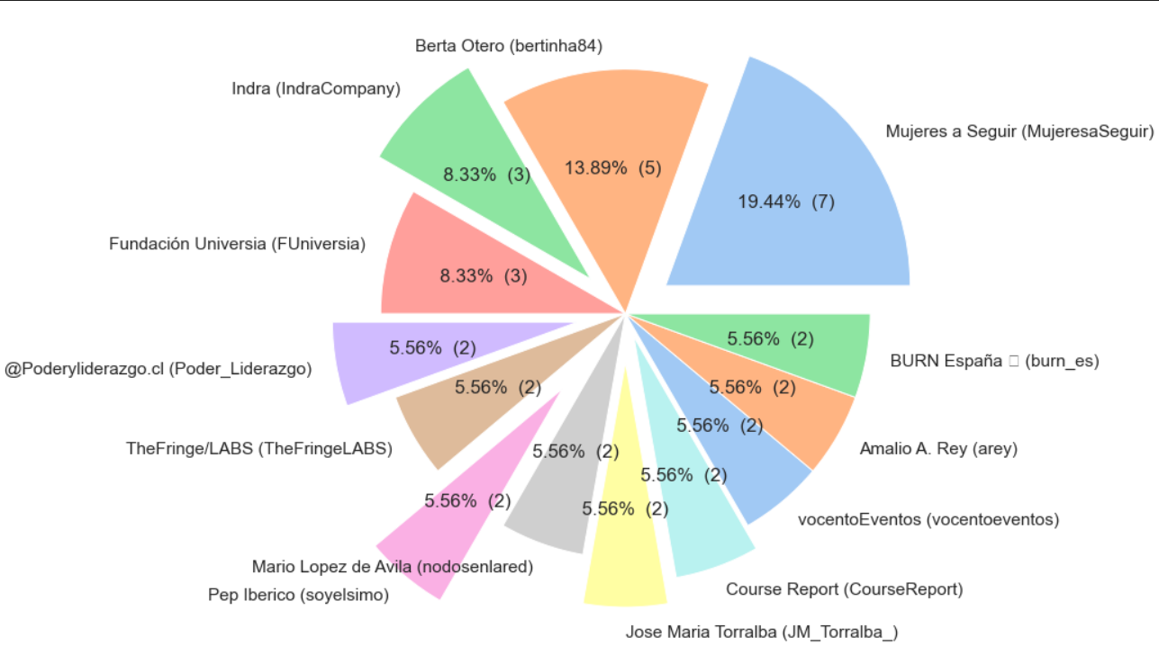

Slide 10
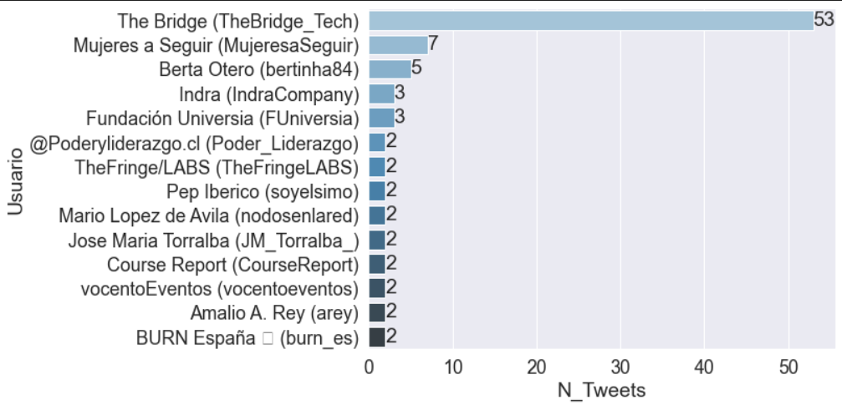

Slide 11
4000
3000
2000
1000
0
Palabras más utilizadas

Slide 12
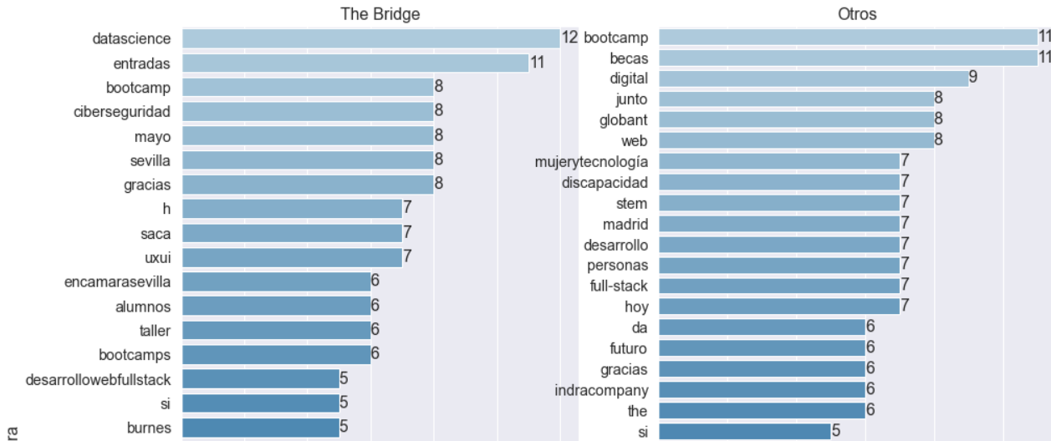

Slide 13
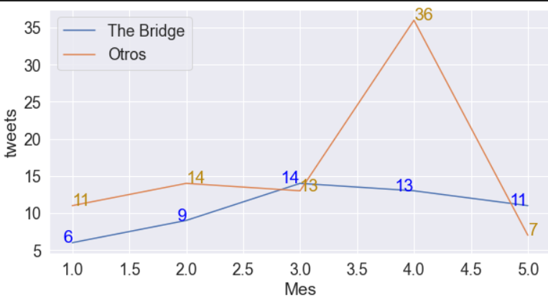
Twittes por mes

Slide 14
Predicciones
“En breve empezamos la charla sobre RV y Psicología! Todo ready! @TheBridge_Tech https://t.co/lW3fvKhcGZ”
Transformaciones:
Eliminar caracteres especiales
Emoticones
URL’s
Stemmer, StopWords
“brev empez charl rv psicolog”
Modelo (Pipeline):
Count Vectorizer
Logistic Regression
0 : Positivo (PB P 0,84)

Slide 15
API
http://monca.pythonanywhere.com/

